Slide 1
Projeto Controle de Evasão
Grupo 2tga

Slide 2
Agenda
Stakeholder: Identificação e necessidades
Equipe
Período
Obetivos
Resultados
Pontos positivos e negativos
Sugestões
Resultado geral do trabalho

Slide 3
Stakeholder: Identificação e necessidades
Carlos Silva (Calima) – Diretor do Centro de Engenharia e Ciências Exatas
Sistema para unir e apresentar informações sobre os resultados do trabalho contra a evasão realizado no curso de engenharia mecânica além das informações sobre a evasão dos cursos do CECE

Slide 4
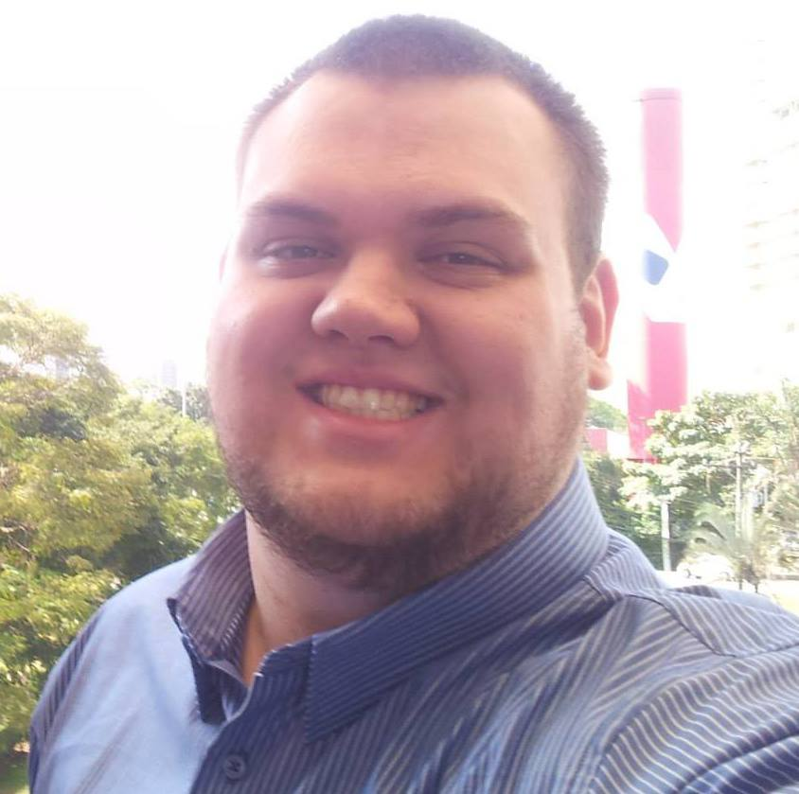
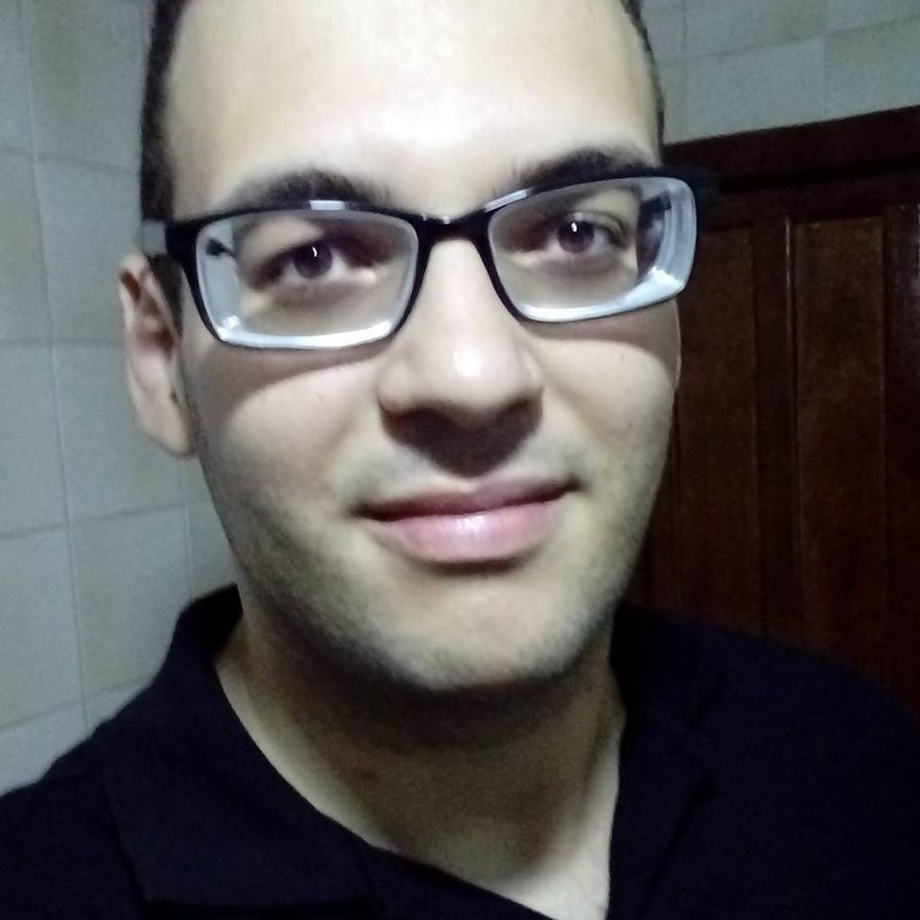
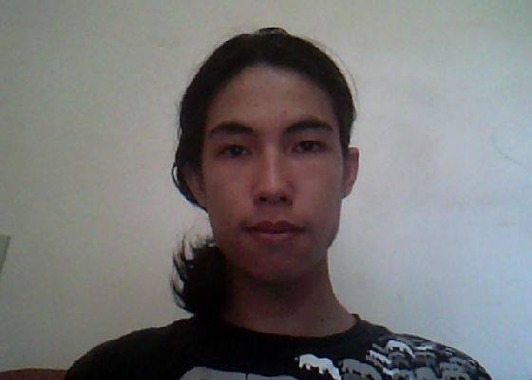
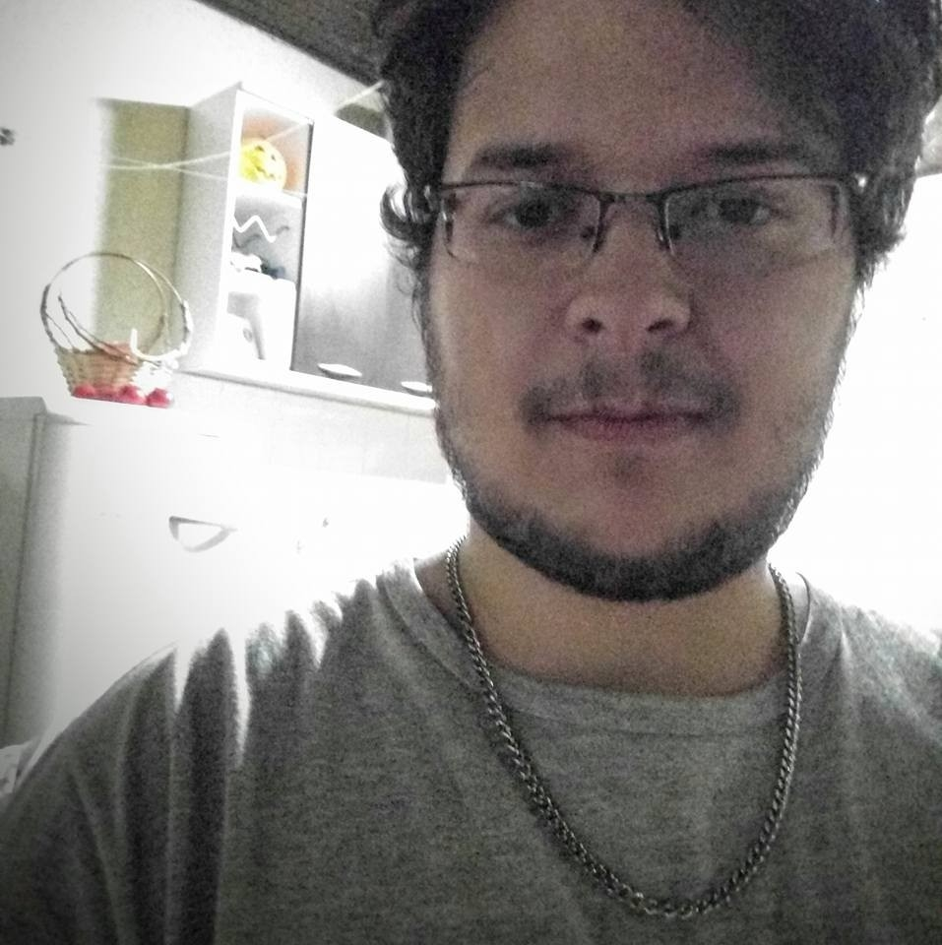
Equipe
Thiago Zuquinali
Thiago Borges
George Chen
Alan Lino

Slide 5
Período
Início: 31/08/2016
Término: 10/10/2016

Slide 6
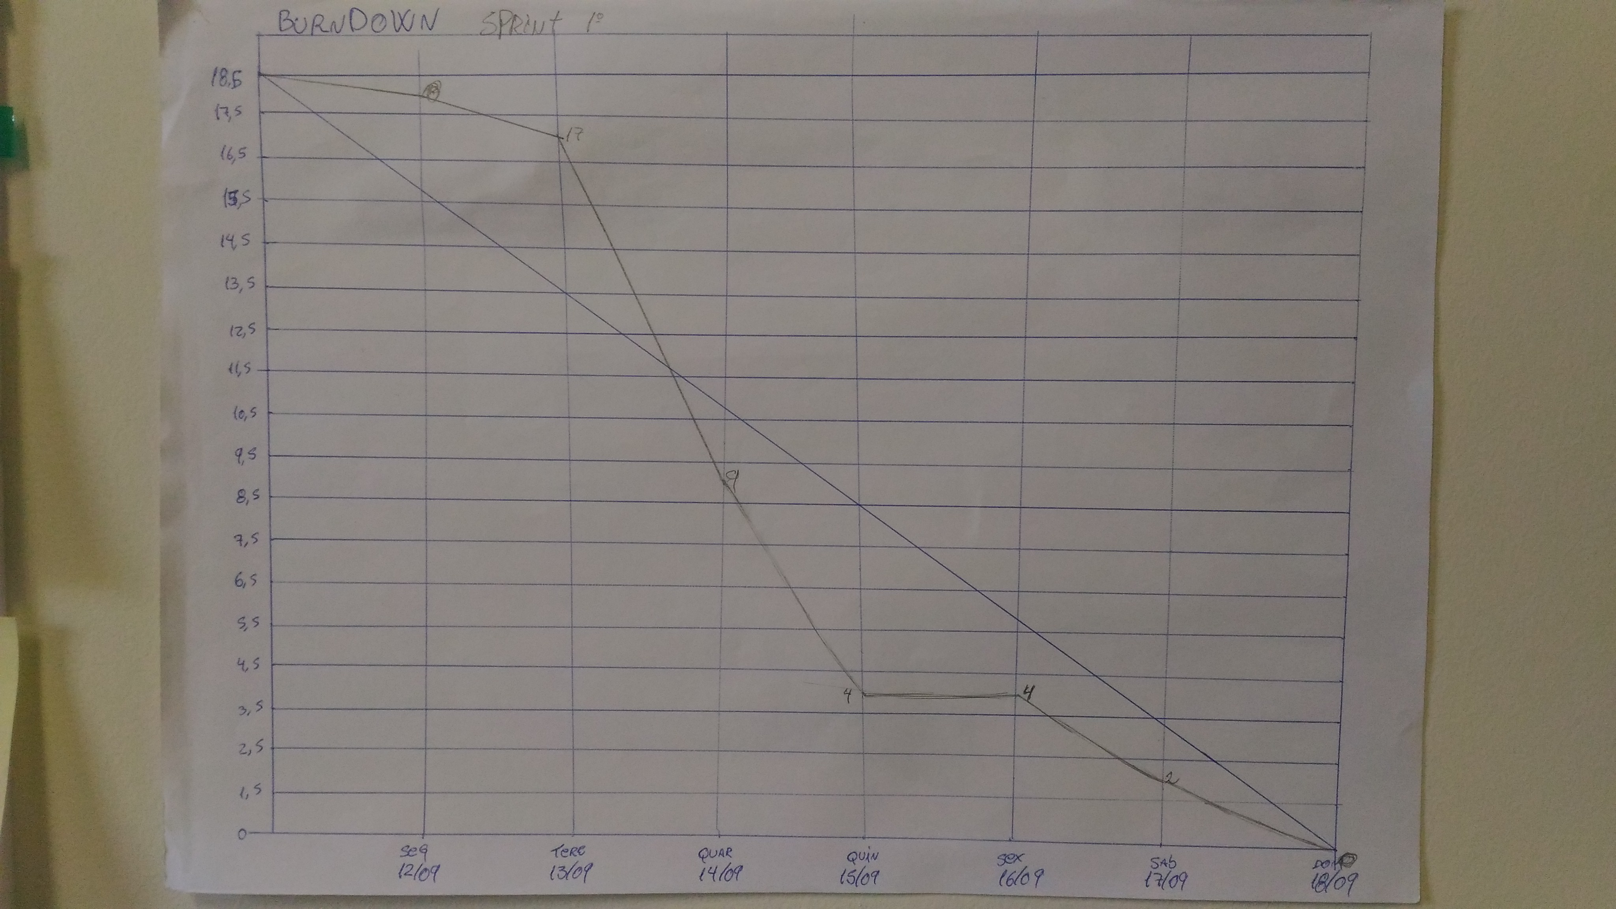
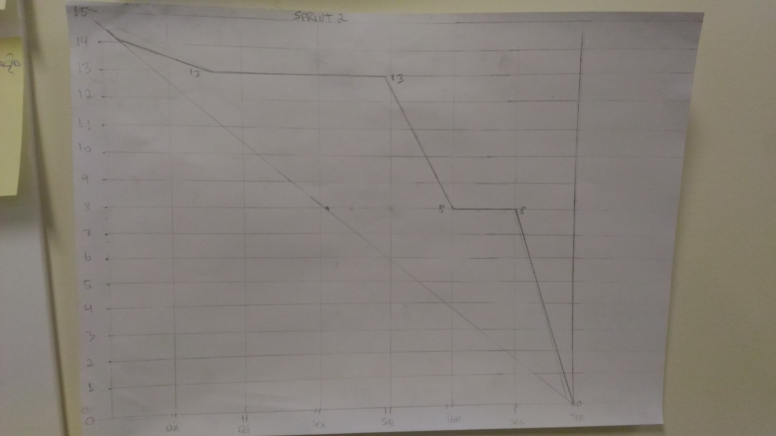
Resultados - Burndown

Slide 7
Resultados – Sprint Review e Retrospective
Houve a falta de comunicação em alguns momentos pela equipe
Teve alguns problemas referente à falta de integrantes em dias importantes
MVP concluído
Equipe se gerencia muito bem
Problemas em estimar tarefas
Problemas em “destrinchar” tarefas

Slide 8
Pontos positivos e negativos
Positivos | Negativos
Prática em extração de informações junto ao stakeholder | Tempo gasto com as atividades
Conhecimentos a respeito de desenvolvimento WEB | Problemas de comunicação no inicio do projeto
Aprimoramento de trabalho em equipe
Entregas constantes fazendo com que correções que precisam ser feitas sejam evidenciadas
Conhecimento sobre SCRUM
Autoconhecimento sobre a capacidade de aprendizado de novas abordagens

Slide 9
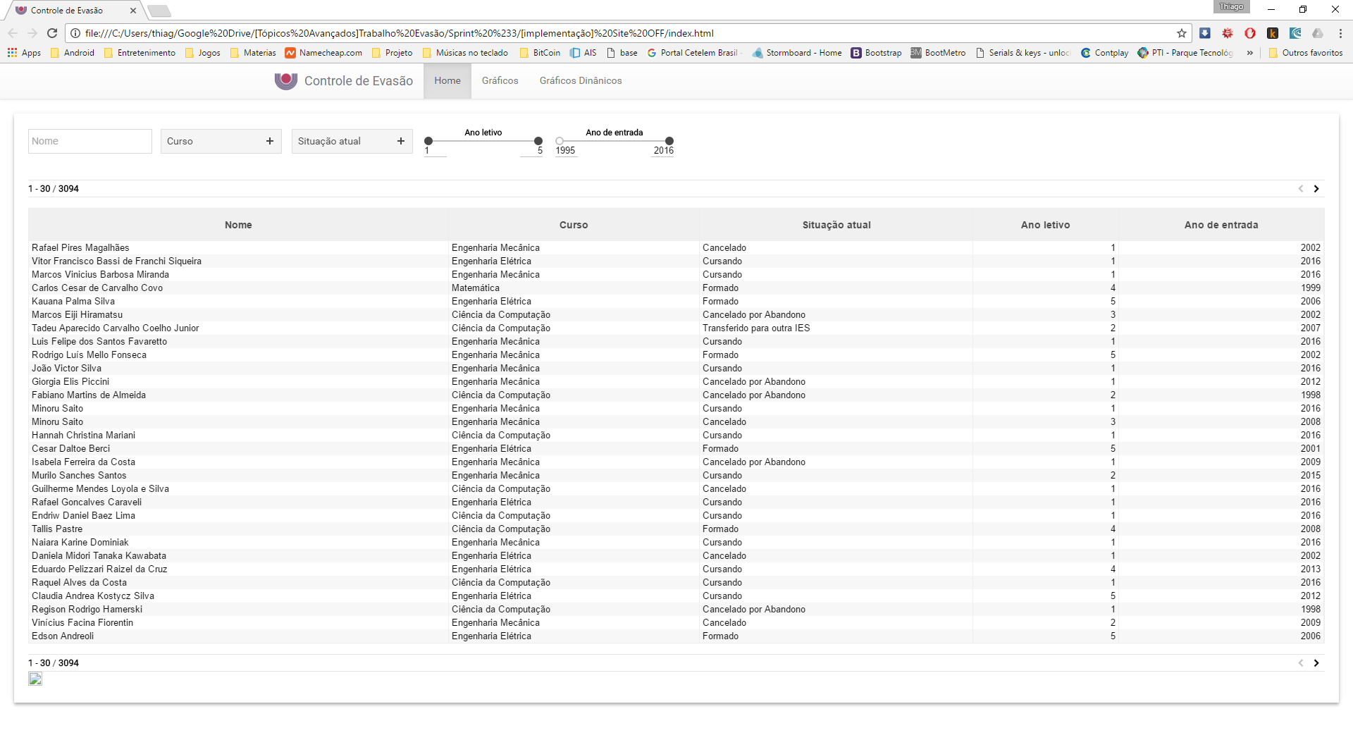
Resultado geral do trabalho

Slide 10
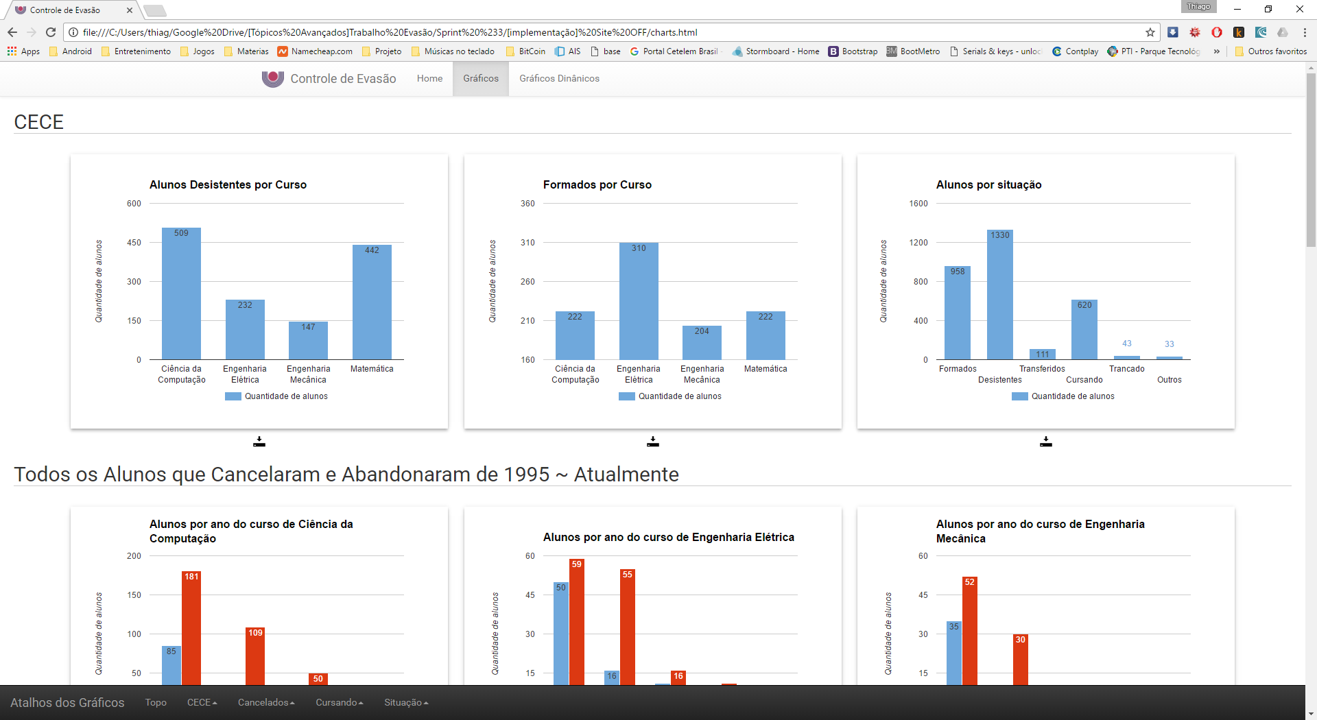
Resultado geral do trabalho

Slide 11
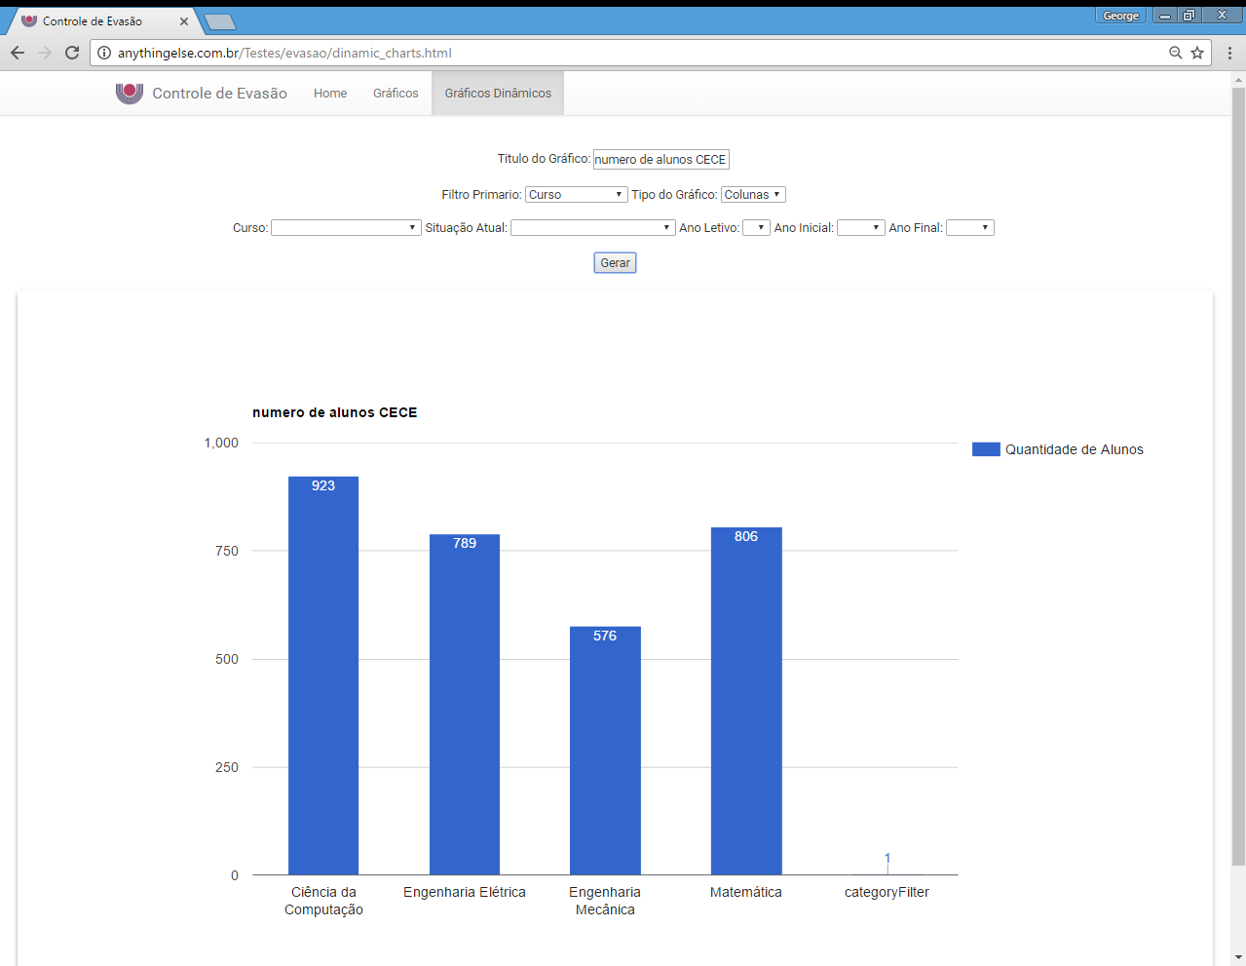
Resultado geral do trabalho

Slide 12
Obrigado

